Slide 1
Formation des acteurs de changement communautaire​​

Slide 2
SEANCE 9
Notre parcours vers le changement
Notes:
Travail de groupe : Notre parcours vers le changement (suite)
Utilisez les diapositives 2-3 pour présenter l'exercice
Accueillez tous ceux qui sont revenus assister à la séance finale de la formation.
Encouragez-les en leur disant qu’ils accomplissent un excellent travail.

Slide 3
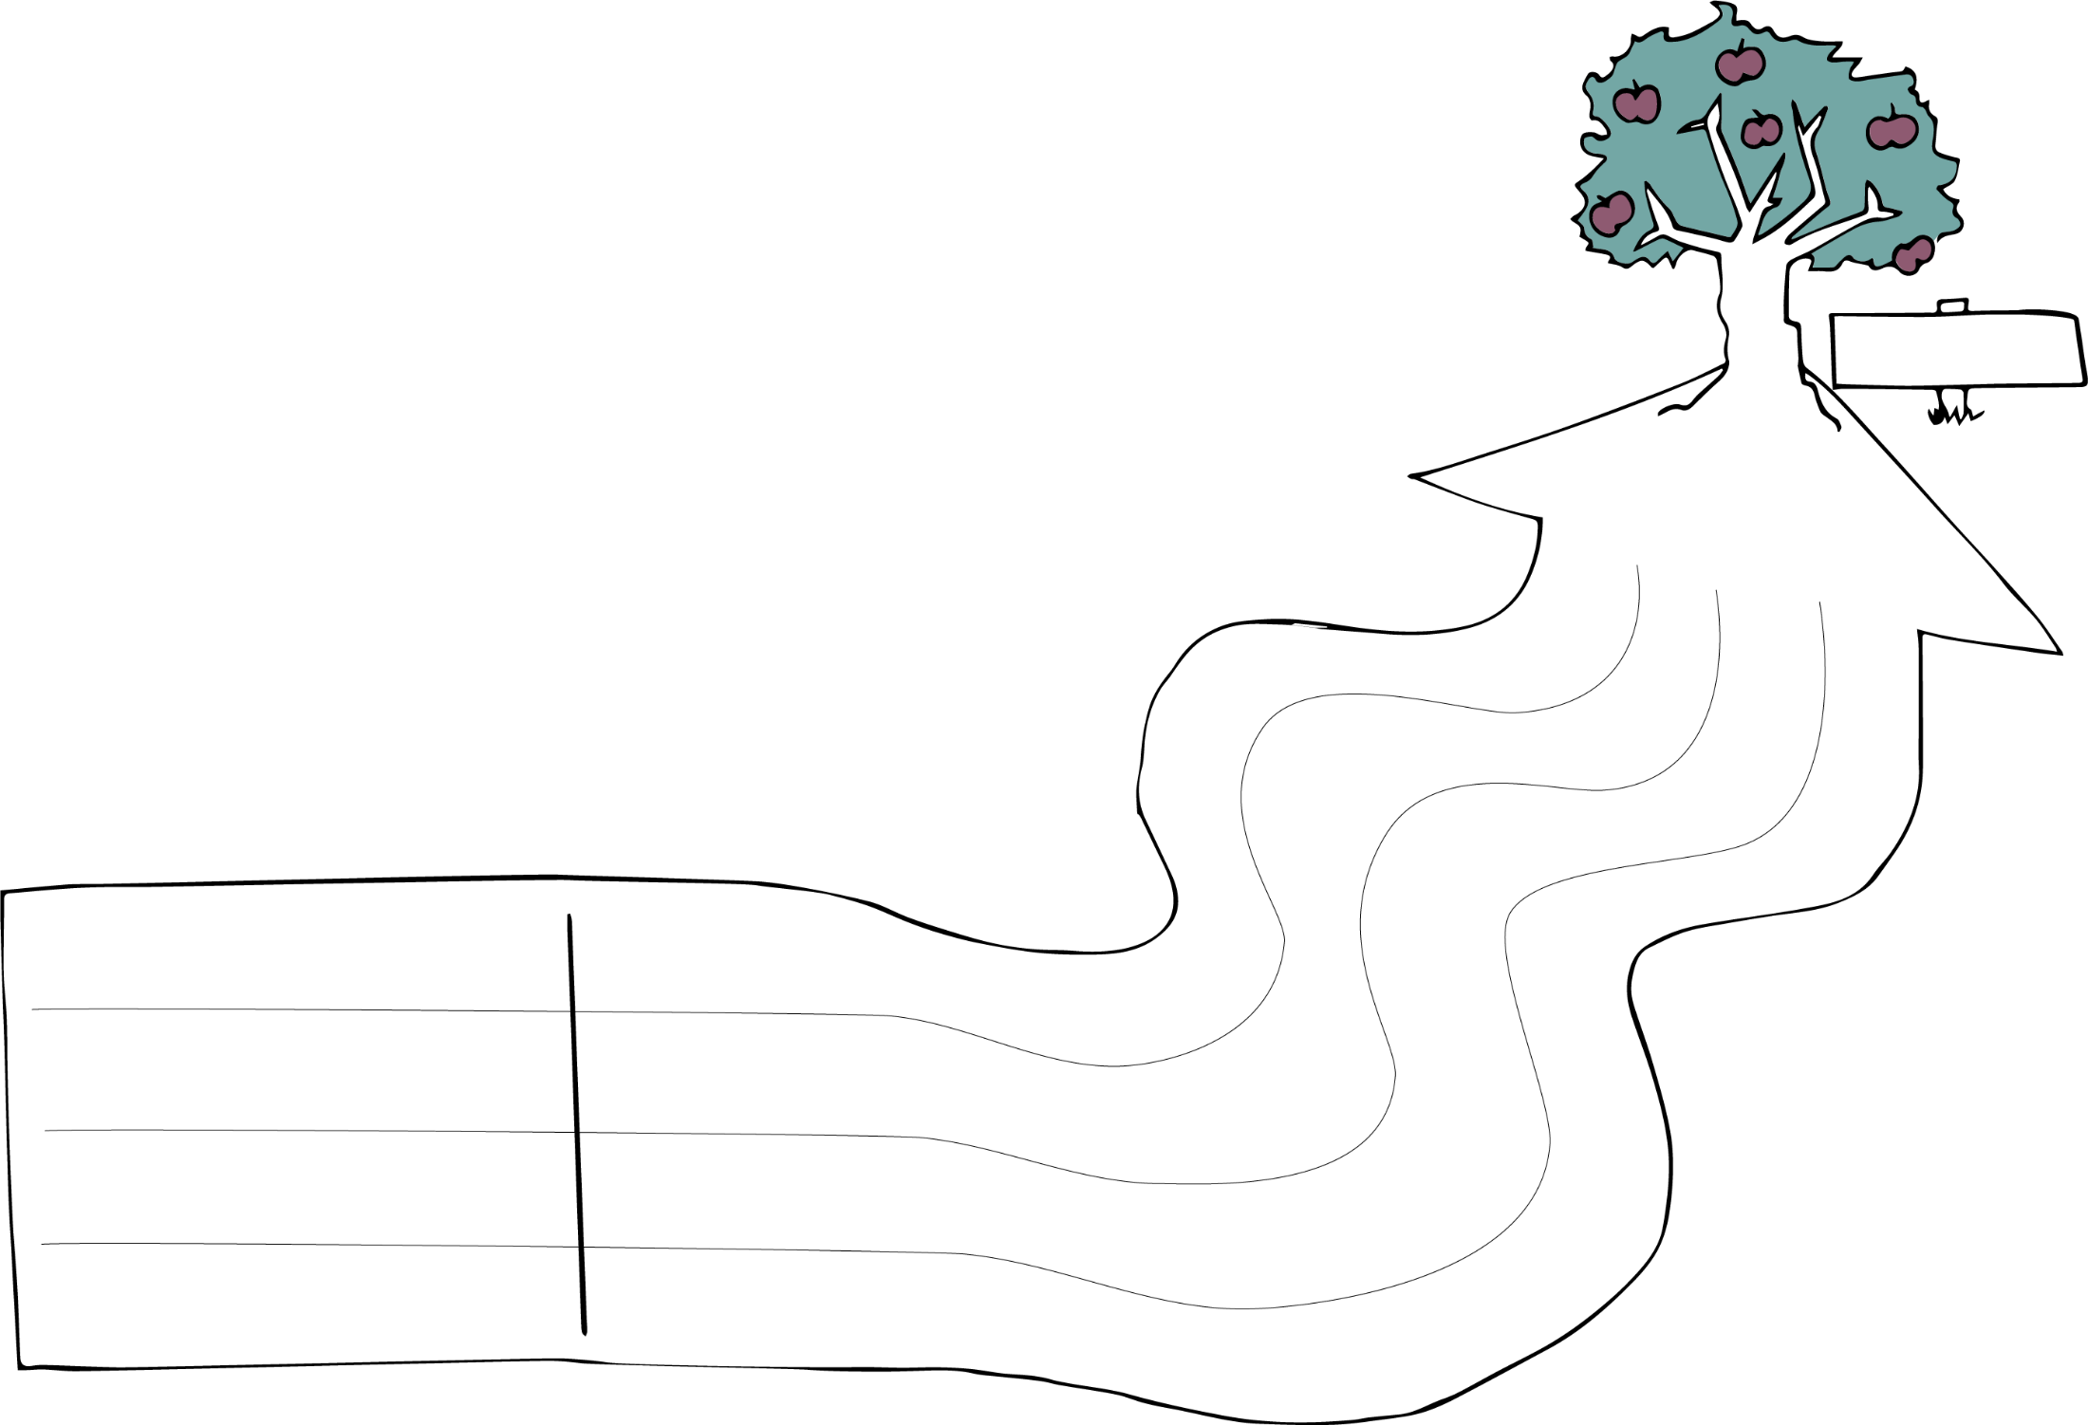
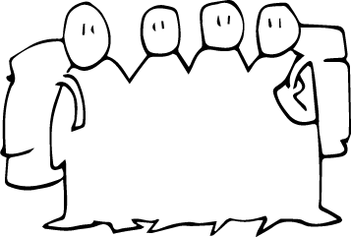
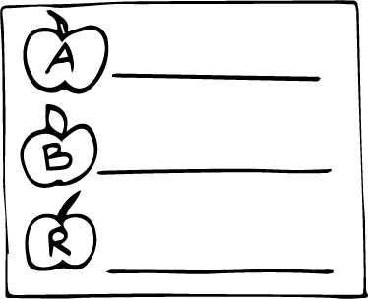
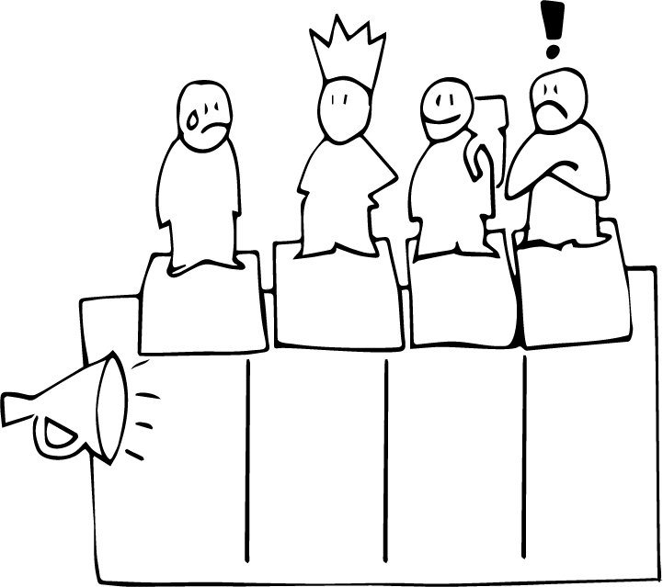
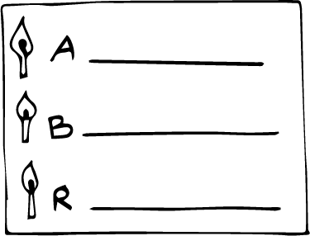
Notre parcours vers le changement
Qui sommes-nous ?
Time frame
Objectif
Message
Tactiques
Étapes
Probléme
Risques
Notes:
Invitez les participants à reformer les groupes de planification d’actions de la séance précédente pour continuer à travailler sur leur « parcours vers le changement ».
Encouragez maintenant les groupes à se concentrer sur les tactiques et sur les étapes d’actions s’ils ne s’y sont pas encore pris. Informez les groupes sur le temps dont ils disposent.

Slide 4
Félicitations !
Notes:
Célébration
Affichez cette diapositive lors de la célébration à la fin de la séance.

